Slide 1
木万屋福祉会
新卒採用説明会

Slide 2
目次
法人概要（３）
スタッフ紹介（９）
ミッション（４）
スタッフ紹介（１０）
長期目標（５）
スタッフ紹介（１１）
事業売上の推移（６）
福利厚生（１２）
業務内容（７）
募集要項（１３）
一日の流れ（８）
選考の流れ（１４）

Slide 3
法人概要
法人名：
木万屋福祉会
代表者：
木万屋 太郎
所在地：
東京都中央区日本橋77-77
創立：
1988年1月1日
従業員数：
150人
運営施設：
風の里 松戸
風の里 綾瀬
風の里 日比谷

Slide 4
ミッション
ミッションの見出しがここに入ります
ミッションの内容がここに入りますミッションの内容がここに入りますミッションの内容がここに入りますミッションの内容がここに入りますミッションの内容がここに入りますミッションの内容がここに入りますミッションの内容がここに入りますミッションの内容がここに入ります

Slide 5
長期目標
01
ここに長期目標の見出しが入ります
ダミーテキストダミーテキストダミーテキストダミーテキストダミーテキストダミーテキストダミーテキスト
ダミーテキストダミーテキストダミーテキストダミーテキストダミーテキストダミーテキスト
02
ここに長期目標の見出しが入ります
ダミーテキストダミーテキストダミーテキストダミーテキストダミーテキストダミーテキストダミーテキスト
ダミーテキストダミーテキストダミーテキストダミーテキストダミーテキストダミーテキスト
03
ここに長期目標の見出しが入ります
ダミーテキストダミーテキストダミーテキストダミーテキストダミーテキストダミーテキストダミーテキスト
ダミーテキストダミーテキストダミーテキストダミーテキストダミーテキストダミーテキスト

Slide 6
事業売上の推移

Slide 7
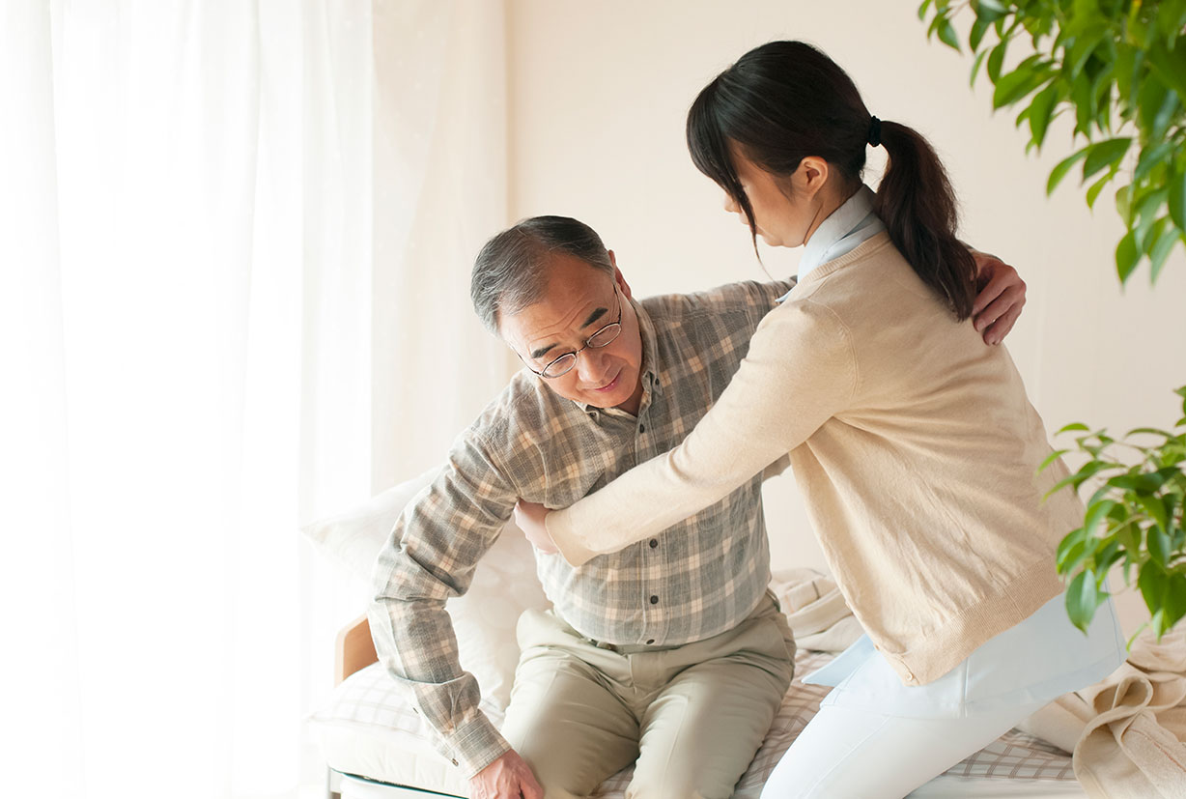
業務内容
業務で大切なことを
一言で表現する
ダミーテキストダミーテキストダミーテキストダミーテキスト
ダミーテキストダミーテキストダミーテキストダミーテキスト
ダミーテキストダミーテキストダミーテキストダミーテキスト
ダミーテキストダミーテキストダミーテキストダミーテキスト
ダミーテキストダミーテキスト

Slide 8
一日の流れ
9:00
勤務開始
18:00
夕食・服薬介助・口腔ケア
9:30
入浴介助
19:00
着替え介助
11:30
嚥下体操
20:00
トイレ誘導・排泄介助・就寝介助
12:00
昼食・服薬・口腔ケア
21:00
消灯
13:00
トイレ誘導・排泄介助
0:00
排泄介助
14:00
レクリエーション
4:00
排泄介助
15:00
入浴介助
16:00
トイレ誘導・排泄介助

Slide 9
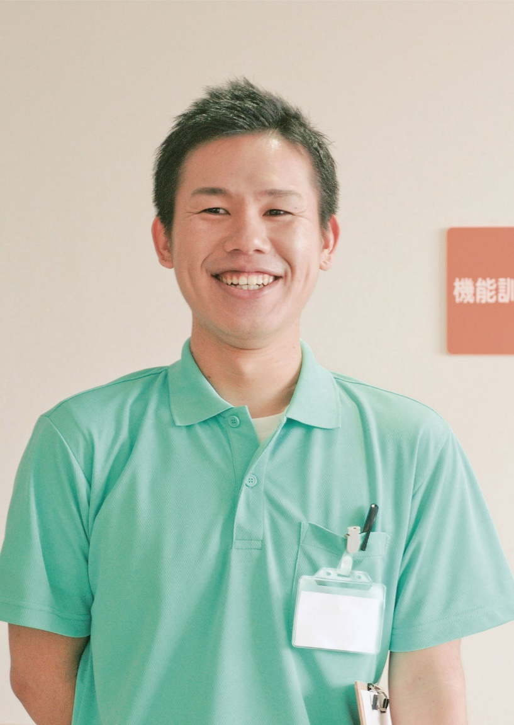
スタッフ紹介
2016年入職 福祉専門学校卒
木万屋太郎
生活相談員
ダミーテキストダミーテキストダミーテキストダミーテキスト
ダミーテキストダミーテキストダミーテキストダミーテキスト
ダミーテキストダミーテキストダミーテキストダミーテキスト
ダミーテキストダミーテキストダミーテキストダミーテキスト
ダミーテキストダミーテキストダミーテキストダミーテキスト
2016年
介護士
2019年
主任
2021年
生活相談員

Slide 10
スタッフ紹介
2017年入職 福祉大学卒
木万屋花子
介護職
ダミーテキストダミーテキストダミーテキストダミーテキスト
ダミーテキストダミーテキストダミーテキストダミーテキスト
ダミーテキストダミーテキストダミーテキストダミーテキスト
ダミーテキストダミーテキストダミーテキストダミーテキスト
ダミーテキストダミーテキストダミーテキストダミーテキスト
2016年
介護士
2019年
主任

Slide 11
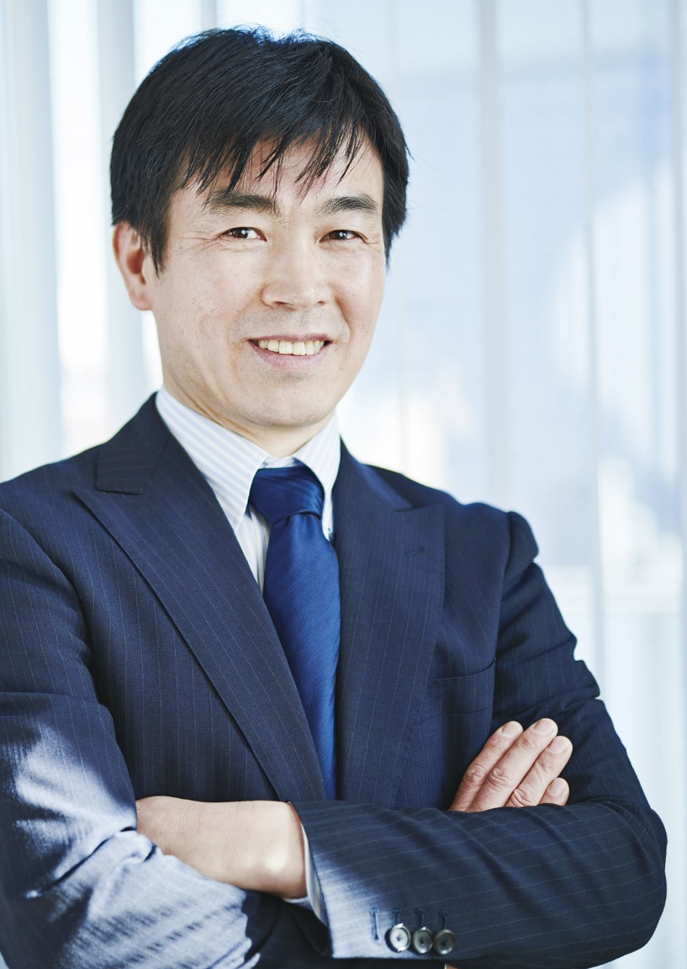
スタッフ紹介
1998年入職 福祉大学卒
木万屋次郎
施設長
ダミーテキストダミーテキストダミーテキストダミーテキスト
ダミーテキストダミーテキストダミーテキストダミーテキスト
ダミーテキストダミーテキストダミーテキストダミーテキスト
ダミーテキストダミーテキストダミーテキストダミーテキスト
ダミーテキストダミーテキストダミーテキストダミーテキスト
1998年
介護士
2000年
主任
2003年
生活相談員
2010年
施設長

Slide 12
福利厚生
育休・産休制度
各種懇親会
福利厚生の説明が入ります福利厚生の説明が入ります
福利厚生の説明が入ります福利厚生の説明が入ります
福利厚生の説明が入ります福利厚生の説明が入ります
福利厚生の説明が入ります福利厚生の説明が入ります
誕生日お祝い制度
マッサージ制度
福利厚生の説明が入ります福利厚生の説明が入ります
福利厚生の説明が入ります福利厚生の説明が入ります
福利厚生の説明が入ります福利厚生の説明が入ります
福利厚生の説明が入ります福利厚生の説明が入ります
時短勤務制度
ジム資金援助制度
福利厚生の説明が入ります福利厚生の説明が入ります
福利厚生の説明が入ります福利厚生の説明が入ります
福利厚生の説明が入ります福利厚生の説明が入ります
福利厚生の説明が入ります福利厚生の説明が入ります

Slide 13
募集要項
募集要項
介護職
勤務時間
7:30～16:30（早番）
8:30～17:30（日勤）
10:00～19:00（遅番）
17:00～翌10:00（夜勤）
基本給
20万～23万
資格手当
5000円～10000円
夜勤手当
8000円
通勤手当
月2万円まで支給
賞与
年2回（年間平均支給額30万～50万）
年間休日数
120日

Slide 14
選考の流れ
この説明会に参加
一次面接
二次面接
内定

